Slide 1
En küçük sayıyı bulma T(n) hesabı
(En kötü durumlu)
Temel işlemler | İşlem | Tekrar sayısı | Toplam En Kötü | Toplam Ortalama | Toplam En iyi
float bulEnKucuk(float A[ ], int N)
{
float enkucuk;
int k;
enkucuk=A[0]; | 1 |  | 1 | 1 | 1
for(k=1; k<n; k++) |  | 1, n, n-1 | 2n | 2n | 2n
if(A[k]<enkucuk) |  | n-1 | n-1 | n-1 | n-1
enkucuk=A[k]; |  | n-1 | n-1 | (n-1)/2 | 0
return enkucuk; | 1 |  | 1 | 1 | 1
}
 |  |  | 4n | (7n+1)/2 | 3n+1
Dikkat edilirse enkucuk=A[k] satırında en kötü durum alınmıştır. En iyi durum 0 iken ortalama durum (n-1)/2 olarak hesaplanabilir.

Slide 2
Matris toplamı T(n) hesabı
Temel işlemler | İşlem | Tekrar sayısı | Toplam
void matris(a,b,c)
int a[n][m],b[n][m],c[n][m];
{
int i,j;
for(i=0;i<n;i++) |  | 1,(n+1),n | 2n+2
for(j=0;j<m;j++) |  | n,1,(m+1),m | n*(2m+2)
c[i][j]=a[i][j] +b[i][j]; |  | n*m | n*m
}
 |  |  | T(n,m)=3nm+4n+2

Slide 3
n yerine satır, m yerine sütun konulursa ;
T(satır,sütun)=3satır*sütun +4satır +2 ,bağımsız parametreler matrisin satır ve sütun değerleridir. Matrisler kare matris olarak alınırsa n=m ise;
T(n)=3n² + 4n + 2 şeklinde bir ikinci derece
denkleme karşı gelir.
Burada
T(n)=3n² + 4n + 2 gibi bir ifade üzerinde en önemli parametre hangi bölümdür?
Başka bir deyişle yürütme hızını hangi kısım çok etkiler?

Slide 4
Büyüme Hızı ve Büyük-O (big-O) notasyonu
Büyüme hızı bir algoritmanın performansını yansıtan en iyi göstergedir.
Büyük-O notasyonu büyüme hızını gösterir. Bir algoritmanın performansını en iyi tanımlayan matematiksel bir formüldür ve algoritmanın iç detaylarına bakılarak elde edilir.
Big O bulunurken time complexity bağıntısındaki en büyük artışı yöneten terim alınır diğerleri göz ardı edilir çünkü input size sonsuza giderken bu büyümeyi yönetecek olan, en büyük değişkenli terim olur.

Slide 5
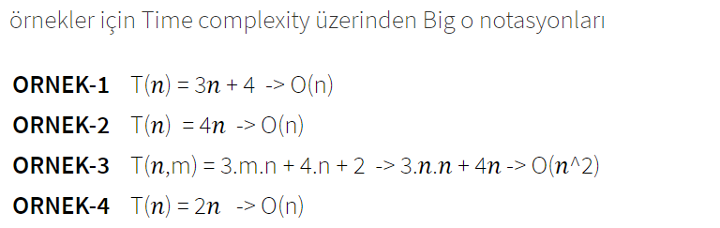
Büyüme Hızı ve
Büyük-O (big-O , big-Oh) notasyonu
Büyük-O girdi verisinin büyüklüğünü gösteren bir N parametresine dayanan bir fonksiyondur.
– Örneğin n değerine bağlı olarak performansı (sabit
a, b, c değerleri için) an² + bn + c olan bir algoritmanın performansı O(N²)’dir
– N değeri arttıkça
_{N}2
terimi baskın olacağı için
büyük-O notasyonunda sadece baskın olan terim kullanılır

Slide 6
Büyük-O nasıl hesaplanır?
Döngüler
İç içe Döngüler
Ardışık deyimler
If-then-else deyimleri
Logaritmik karmaşıklık

Slide 7
Kural 1: Döngüler
Bir döngünün çalışma zamanı en çok döngü içindeki deyimlerin çalışma zamanının iterasyon sayısıyla çarpılması kadardır.
for (i=1; i<=n; i++)
{
m = m + 2;
}
n defa çalışır
Sabit zaman
Toplam zaman = sabit c * n = cn = O(N)

Slide 8
Kural 2:İç içe Döngüler
İçteki analiz yapılır. Toplam zaman bütün döngülerin çalışma sayılarının çarpımına eşittir
for (i=1; i<=n; i++) {
for (j=1; j<=n; j++) { k = k+1;
}
Dış döngü n defa çalışır
iç döngü n defa çalışır
}
Sabit zaman
Toplam zaman = c * n * n * = cn² = O(N²)

Slide 9
Kural 3: Ardışık deyimler
Her deyimin zamanı birbirine eklenir.
Sabit zaman
x = x +1;
for (i=1; i<=n; i++) { m = m + 2;
}
for (i=1; i<=n; i++) {
for (j=1; j<=n; j++) { k = k+1;
}
n defa
çalışır
Sabit zaman
Dış döngü n defa çalışır
iç döngü n defa çalışır
}
Sabit zaman
toplam zaman = c₀ + c₁n + c₂n² = O(N²)

Slide 10
Kural 4: If-then-else deyimleri
En kötü çalışma zamanı:test zamanına then veya else kısmındaki çalışma zamanının hangisi büyükse o kısım eklenir.
test:
sabit
if (depth( ) != otherStack.depth( ) ) {
return false;
}
else {
for (int n = 0; n < depth( ); n++) {
if (!list[n].equals(otherStack.list[n]))
return false;
}
}
then: sabit
else:
(sabit +sabit) * n
Diğer if : sabit+sabit (else yok)
Toplam zaman = c₀ + c₁ + (c₂ + c₃) * n = O(N)

Slide 11
Kural 5: Logaritmik karmaşıklık
Problemin büyüklüğünü belli oranda(genelde ½) azaltmak için sabit bir zaman harcanıyorsa bu algoritma O(log N)’dir.
Örnek algoritma (binary search – İkili Arama):
N sayfalı bir sözlükten bir sözcük arama
Sözlüğün orta kısmına bakılır
Sözcük ortaya göre sağda mı solda mı kaldığı bulunur?
Bu işlem sağ veya solda sözcük bulunana kadar tekrarlanır

Slide 12
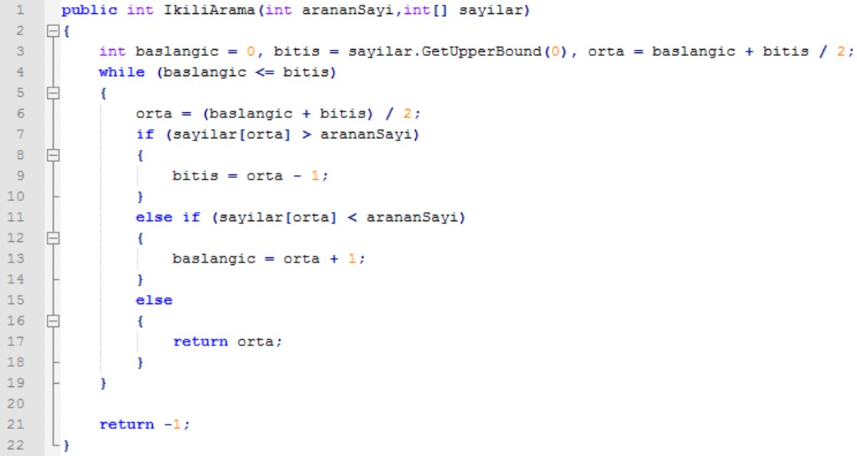
Her bir iterasyondan sonra, arama yapılacak eleman sayısı logaritmik olarak azalmaktadır. Çalışma süresi O(logN)’dir.

Slide 13
Analiz
Çalışma zamanının kesin olarak belirlenmesi zordur
–Giriş verilerine bağlı olan en iyi durum (best case)
–Ortalama durum (Average case), hesaplanması zordur
–En kötü durum analizi, hesaplanması diğerlerine göre kolaydır

Slide 14

REKÜRSİF YAPILAR
2
 Özyineleme (rekürsif) kavramı matematikte olduğu gibi programlamada da önemli bir yere sahiptir. Bu tekniğin, günümüzde de birçok problemin çözümünde etkin olarak kullanıldığını söyleyebiliriz.
Özyineleme yöntemi arama ve sıralama algoritmalarında, veri yapılarında ve iteratif yöntemle çözülen birçok problemin çözümünde kullanılmaktadır.

Slide 15
REKÜRSİF YAPILAR
2
 Çoğunlukla, iteratif olarak çözülebilen problemler, özyineli fonksiyonlarla çok daha kısa kod yazarak olarak çözülebilir.
Bilgisayar bilimi açısından özyineleme tanımı, bir fonksiyonun görevini yapabilmesi için kendi kendini çağırması şeklinde yapılmaktadır. Başka bir ifadeyle özyineleme, belirli bir koşul karşılanana kadar kendisini bir veya daha fazla kez çağıran işlev veya algoritmayı kullanan bir programlama tekniğidir.

Slide 16
Recursive kodlar?
Factorial

Slide 17
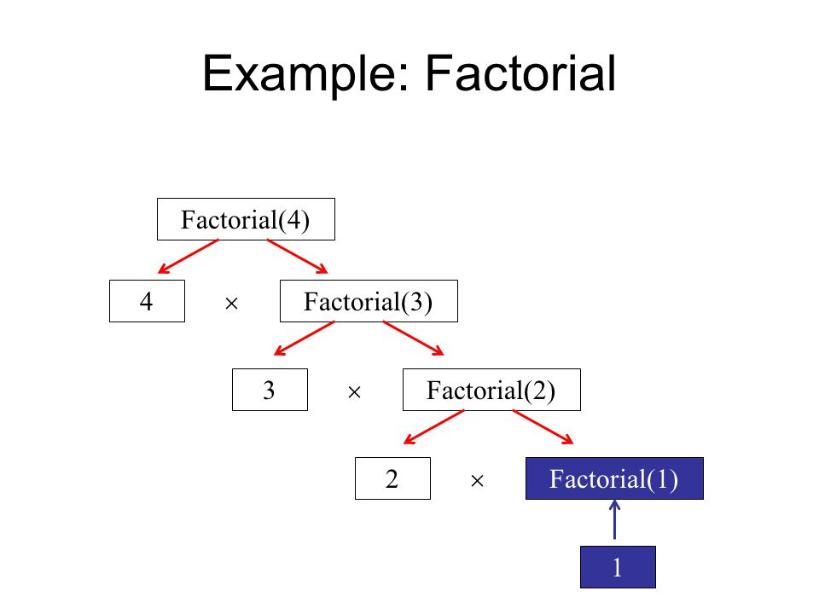
REKÜRSİF YAPILAR
2

Slide 18
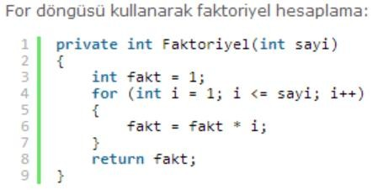
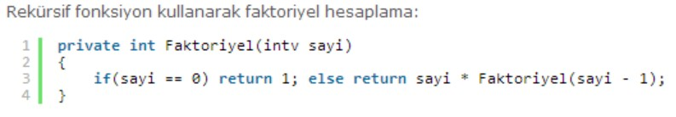
Algoritma Analizi
Aşağıdaki faktoriyel hesaplama kodlardan hangisi daha iyi?

Slide 19
factorial (n) = n*n-1*n-2* … *1
n*factorial(n-1)
int factorial (int n) {
if (n<=1) n
return 1; 1
else
return (n * factorial(n-1)); n-1
}
𝑇(𝑛)=𝑛+1+(𝑛-1)
𝑇(𝑛)= 2𝑛= 𝑂(𝑛)

Slide 20
int factorial1(int n) { if (n<=1) return 1; else {
fact = 1;
for (k=2;k<=n;k++)
fact *= k; return fact;
}
}
𝑂(1)
𝑂(𝑛)
𝑂(1)
Kısacası her ikisi de O(n)

Slide 21
Recursive kodlar?
Zaman karmaşıklığı açısından recursive kod ile döngü arasında fark yoktur. Ancak bellek karmaşıklığı açısından arada fark vardır. Recursive durumda N durum öncelikle belleğe yüklenir (O(N)) ve sonra hesaplanır. (Stack yapısı şeklinde çalışır. İleri de anlatılacak)
Ancak döngüde her döngü sonunda işlem hesaplanır. Belleğe maliyeti sadece O(1)’dir.

Slide 22
Bellek Gereksimi
Recursive kodlar fazladır.
için bellek gereksinimi
Veri için bellek gereksinimi, doğrudan program içerisinde kullanılan değişken/sabit sayısı ve türüne, veri yapısına bağlıdır.

Slide 23
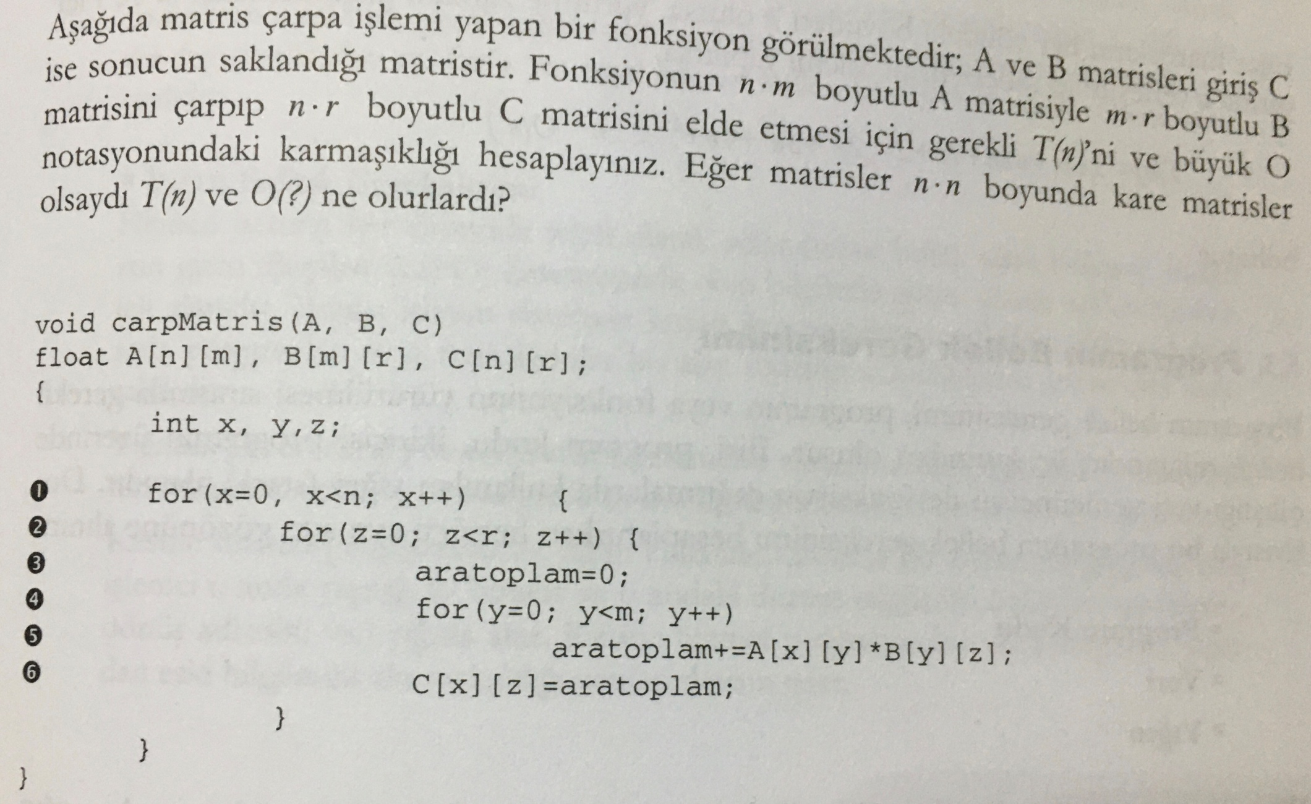

Slide 24
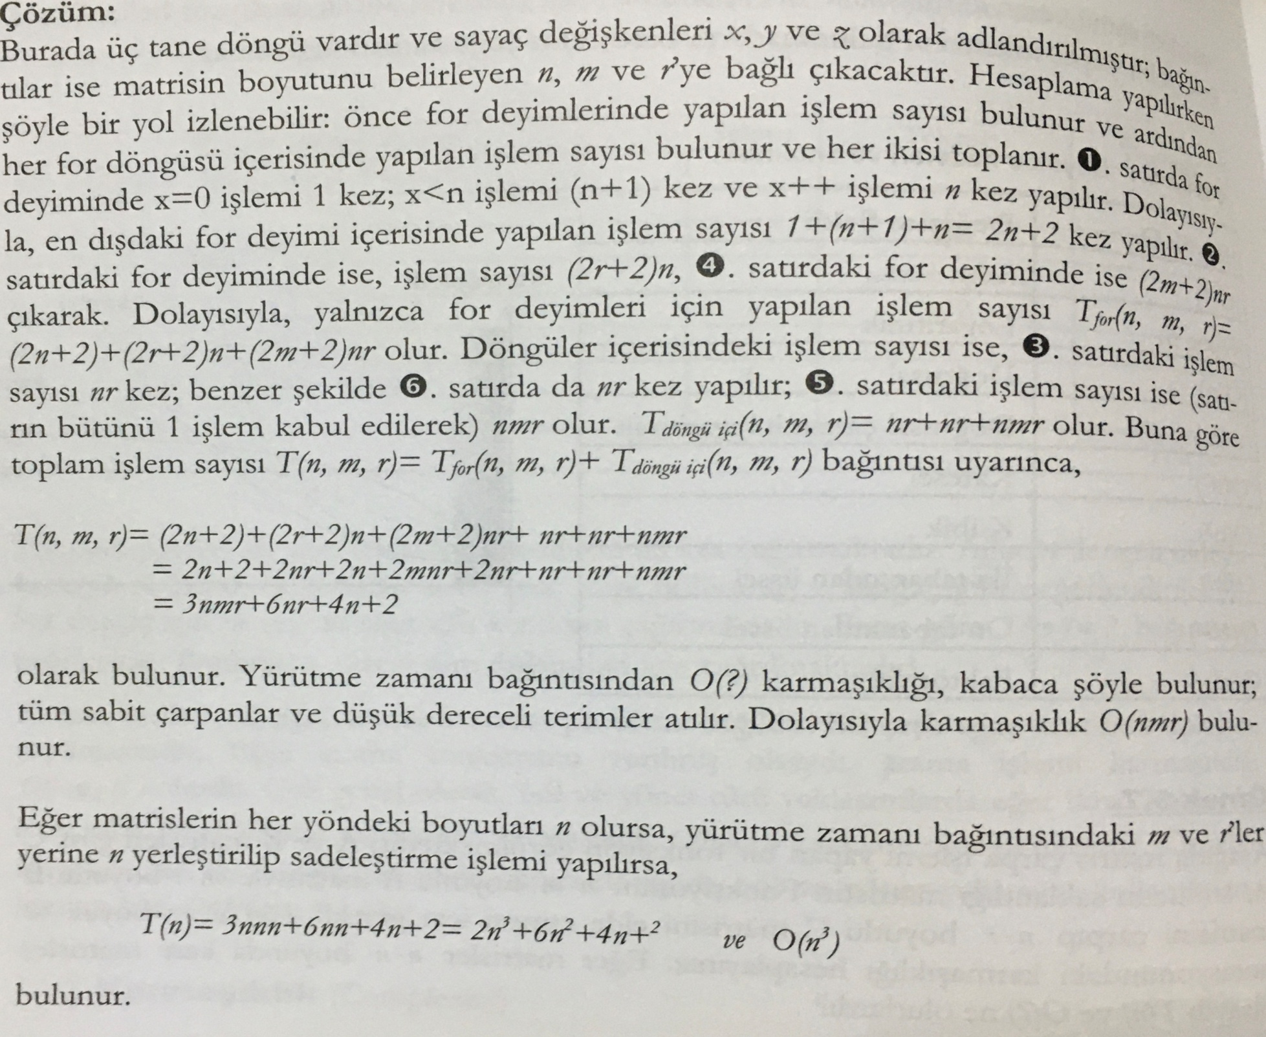

Slide 25
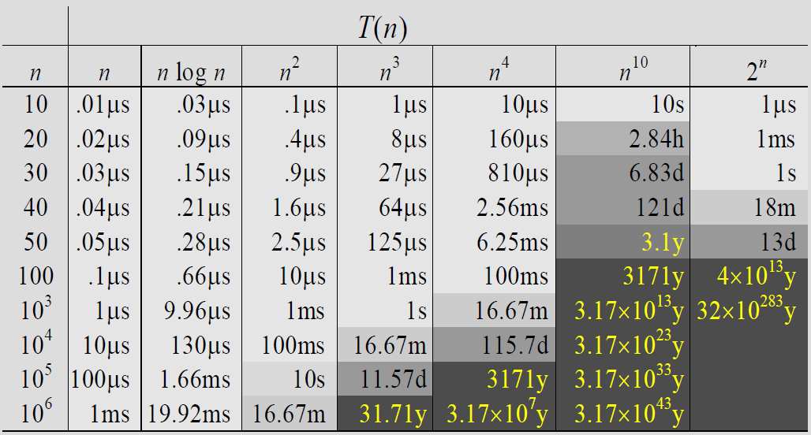
Zaman Karmaşıklığı Örneği

Slide 26
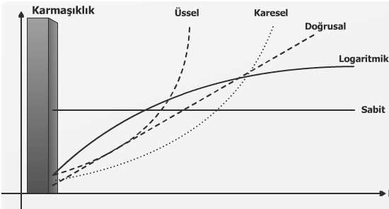
Karmaşıklık

Slide 27
Zaman Karmaşıklığı ve Büyüme Hızı
Zaman karmaşıklığı | Örnek
O(1) sabit | Bağlı listeye ilk eleman olarak ekleme yapma
O(log N) log | Sıralı bir dizide bir eleman arama
O(N) lineer | Sıralı olmayan bir dizide bir eleman arama
O(N log N) n-log-n | N elemanı böl-parçala-yut yöntemiyle sıralama
O(N²) ikinci dereceden | Bir grafikte iki düğüm arasındaki en kısa yolu bulma
O(N³) üçüncü dereceden | Ardarda gerçekleştirilen lineer denklemler
O(2^{N}) üssel | Hanoi’nin Kuleleri problemi

Slide 28
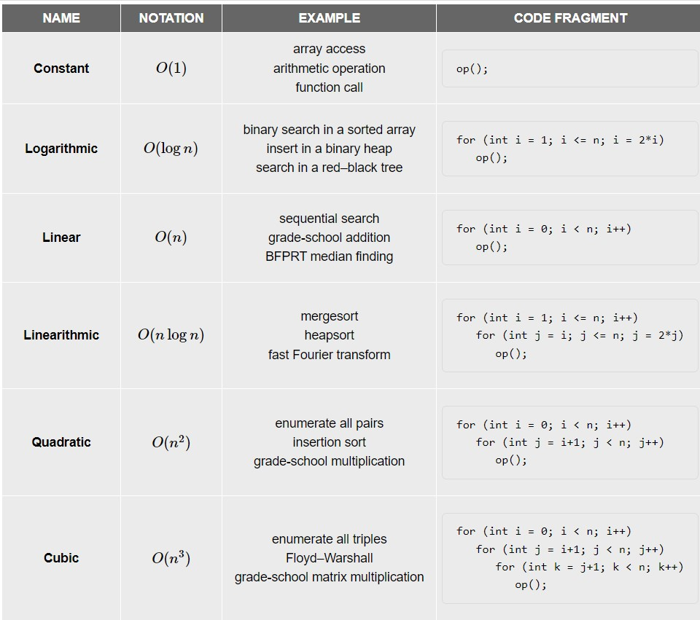

Slide 29
Örnek: Maksimum Alt Dizi Toplamı
Tanım: Verilen bir tamsayı listesi içerisinde/dizisinde elemanları komşu olmak şartıyla hangi (bitişik) alt dizi en yüksek toplamı verir?
Örneğin:
{ -2,11,-4,13,-5,2 } Cevap=20
{ 1,2,-5,4,7,-2 }
{ 1,5,-3,4,-2,1 }
Cevap=11
Cevap=7
Bu problemi çözen çok sayıda algoritma vardır.

Slide 30
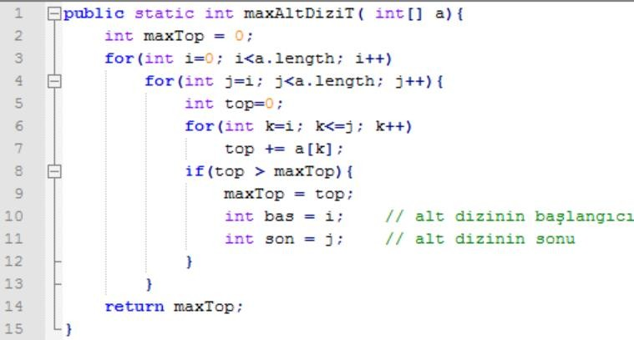
Çözüm 1:Kaba Kuvvet Algoritması
2n³+6n²+n+2 → O(n³)
Daha iyisi yapılabilir mi?
Bu algoritmanın karmaşıklığı nedir?

Slide 31
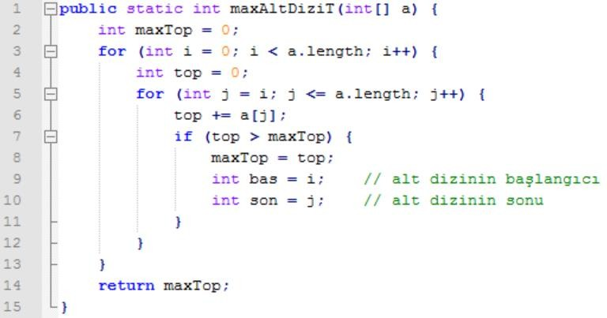
Çözüm 2: Geliştirilmiş Algoritma
Bu algoritmanın karmaşıklığı nedir?
6n²+2n+2 → O(n²)
Daha iyisi yapılabilir mi?

Slide 32
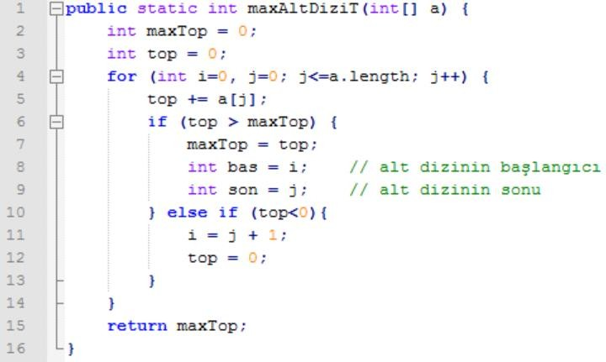
Çözüm 3: Doğrusal Algoritma
Bu algoritmanın karmaşıklığı nedir?
9n+3 → O(n)
Daha iyisi yapılabilir mi?

Slide 33
Maksimum Alt Dizi Toplamı Çalışma Süresi
Çeşitli Maksimum Alt Dizi Toplamı algoritmaları için çalışma süreleri aşağıda verilmiştir. (saniye cinsinden)
N | O(N³) | O(N²) | O(N log N) | O(N)
10 | 0,000001 | 0,000000 | 0,000001 | 0,000000
100 | 0,000288 | 0,000019 | 0,000014 | 0,000005
1 000 | 0,223111 | 0,001630 | 0,000154 | 0,000053
10 000 | 218 | 0,133064 | 0,001630 | 0,000533
100 000 | NA | 13,17 | 0,017467 | 0,005571
1 000 000 | NA | NA | 0,185363 | 0,056338

Slide 34
Sıkça Yapılan Hatalar
Karmaşıklığı bulmak için sadece döngüleri saymakla yetinmeyin.
  2 içi içe döngünün 1 den N² kadar döndüğünü düşünürsek karmaşıklık O(N⁴) olur.
O(2N²) veya O(N²+N) gibi ifadeler kullanmayın.
  Sadece baskın terim kullanılır.
  Öndeki sabitler kaldırılır.
İç içe döngüler karmaşıklığı direk etkilerken art arda gelen döngüler karmaşıklığı etkilemez.

Slide 35
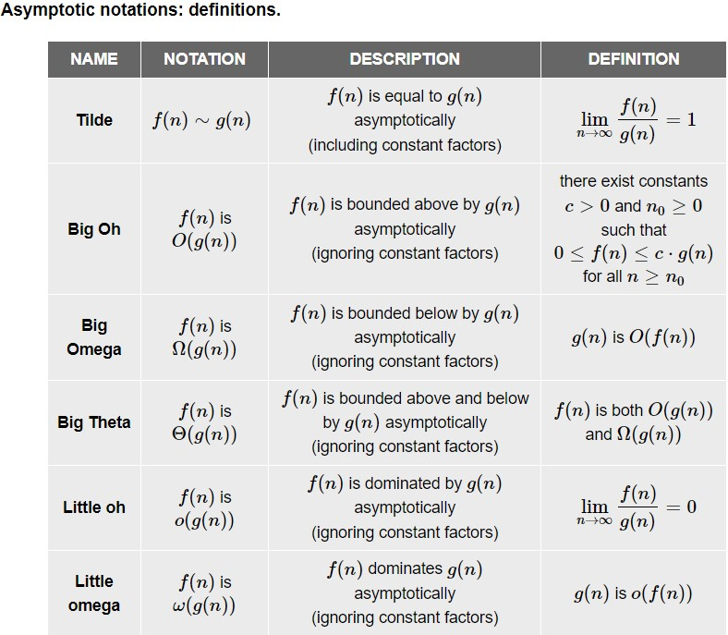

Slide 36
Büyük O – Büyük Ω – Büyük Θ
Büyük O, en kötü durum zamanını veya üst sınırı söyleyecektir, yani, Büyük O cinsinden herhangi bir zaman karmaşıklığı veriyorsak, her durumda, zamanınızın bunu geçmeyeceğini söylüyor.
Büyük Ω en iyi durum zamanı veya alt sınırı söyleyecektir, bu da her durumda bundan daha iyisini elde edemeyeceğiniz anlamına gelir. Bu gösterimde, yürütülmesi gereken minimum adım sayısını analiz ediyoruz.
Büyük Θ, en kötü ile en iyi arasında bir yerde, ortalama vaka süresini söyleyecektir. Bu gösterimde, en iyi durum ve en kötü durum dahil olmak üzere farklı girdi türlerini dikkate alarak ortalamayı hesaplıyoruz.

Slide 37
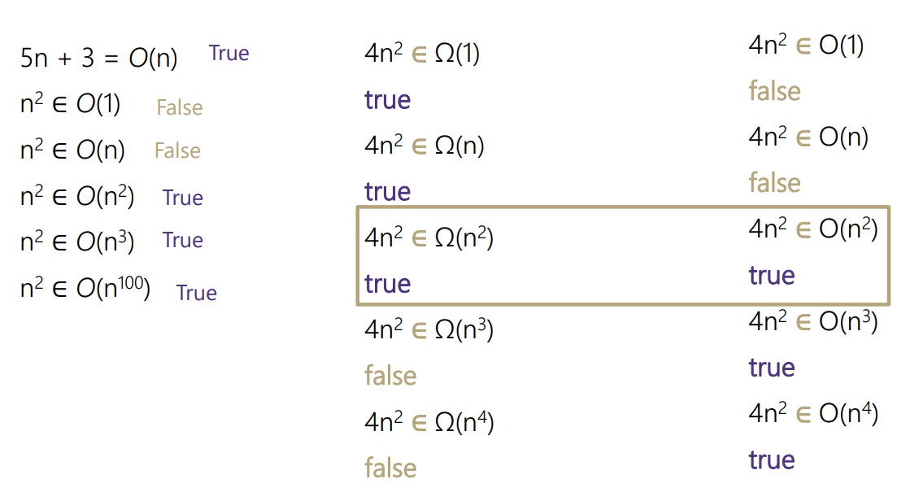
Örnekler

Slide 38
Pratikte, algoritmanın yürütebileceği en iyi zamanın ne olduğuyla ilgilenmiyoruz. Her zaman, herhangi bir girdi için bu algoritma tarafından alınacak en kötü durum süresinin ne olduğuyla ilgileniyoruz.

